Slide 1
30 ФАКТОВ ИЗ ЖИЗНИ БЕЛЫХ АКУЛ
www.zooclub.ru
Белая акула, или акула-людоед встречается в поверхностных прибрежных и открытых водах всех океанов Земли (кроме Северного Ледовитого). В среднем представители вида вырастают до 4,6 м в длину.
Notes:
http://zooclub.ru/fakty/o_belyh_akulah.shtml

Slide 13
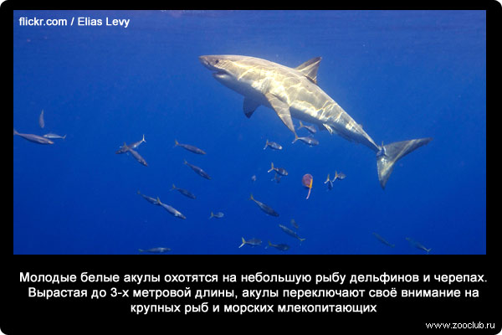

Slide 26
